Slide 1
Proyecto #2: Sistema de recomendaciones para adopción de mascotas
Clase: Algoritmos y Estructuras de Datos
Catedrático: Douglas Barrios
Por: Andrea Argüello 17801,
Ana Lucía Hernández 17138,
María Fernanda López 17160

Slide 2
Funcionamiento
Se le pide al usuario el ingreso de datos con las preguntas pertinentes para crear la relación entre nodos.
Dependiendo de la cantidad de características deseadas, se escogen los primeros tres animales que cumplen la mayor cantidad de estas características.

Slide 3
Usuario
Característica
Animal
Relación
Relación
Relación entre nodos: Usuario -> Característica <- Animal

Slide 4
Pruebas con usuarios
Se pueden observar en “Informe fase I.docx”

Slide 5
Link a github
https://github.com/Andrea-Arguello/RecomendacionMascotas

Slide 6
Bases de datos
users.txt (la cual se va modificando con cada nuevo ingreso de usuarios)
animales.txt
La documentación de estas se puede apreciar más claramente en las hojas del archivo de Excel “DBProyectoEstructuras” en los que se basan.

Slide 7
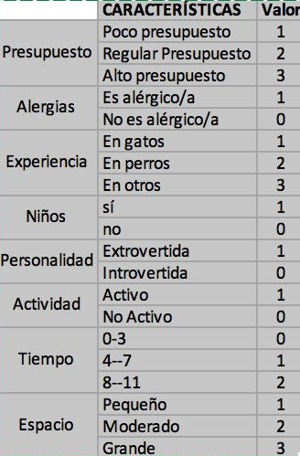
Documentación y requisitos
Versión de Python 2.7
Base de datos de Neo4J desktop, configurada con
localhost 7474
Usuario: neo4j
Contraseña: mypassword
Configurar neo4j con python, según lo visto en https://neo4j.com/developer/python/
La foto a la izquierda indica la documentación de nodos

